Slide 1
Для чего нужна экономика?
Окружающий мир 3 класс.
Седова М.Н.
МБОУ «Школа № 26» г. Нижний Новгород

Slide 2
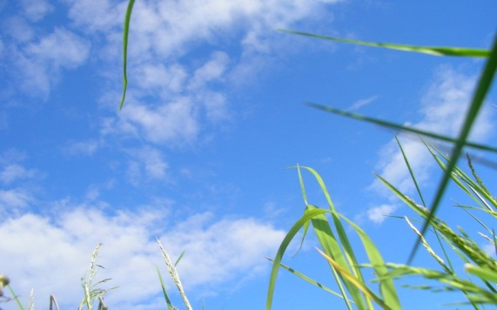
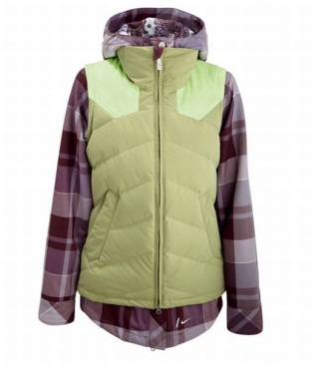
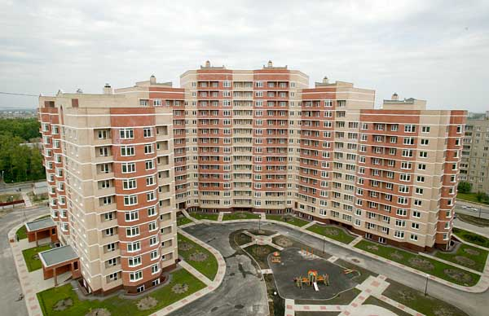
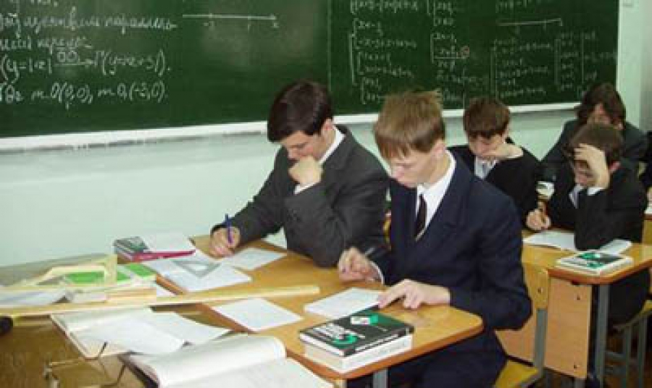
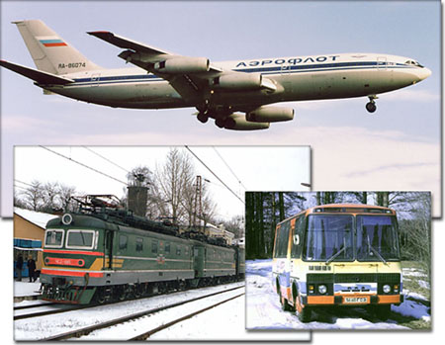
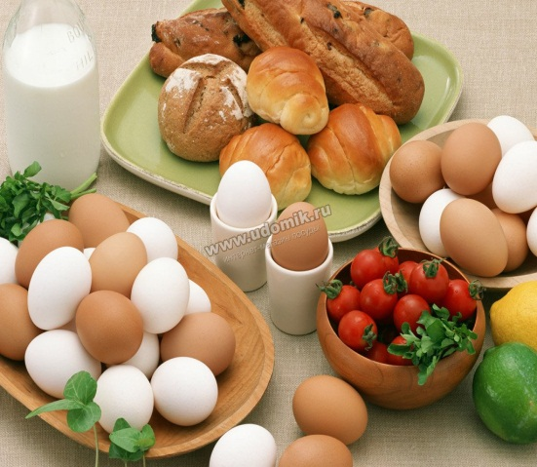
Потребности –это всё, что нужно людям для жизни.

Slide 3
Что нужно человеку для жизни?
Дружба
Одежда
Любовь
и внимание
Продукты
Потребности
Что нужно человеку для жизни?
Вода
Музыка
Воздух
Тепло и
Свет солнца

Slide 4
Как удовлетворяются
потребности человека?
Природа
Экономика
Общение

Slide 5
Что такое экономика?
Слово «экономика» происходит от двух греческих слов «экос» и «номос».
«Экос» означает «дом».
«Номос» означает «правило», «закон»
Экономика – правила, законы ведения домашнего хозяйства.

Slide 6
ЗАДАЧНИК МУДРОГО ФИЛИНА
1. Отгадай загадку: Угадай, как то зовется, Что за деньги продается. Это не чудесный дар, А просто-напросто... 2. Вспомни сказку братьев Гримм "Король-Дроздобород" - о капризной принцессе, которой пришлось продавать на базаре горшки. Как можно назвать эти горшки? 3. Внимательно посмотри на рисунок и скажи, что можно купить? Подумай, почему не все можно купить и продать. Как ты считаешь, что ещё не продается и не покупается?

Slide 7
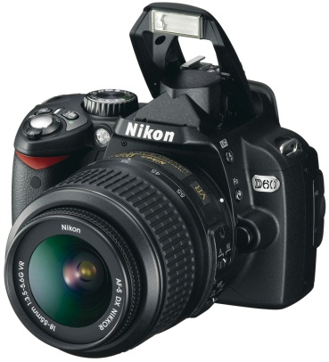
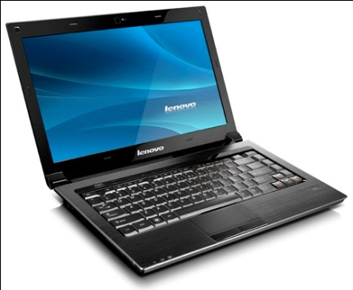
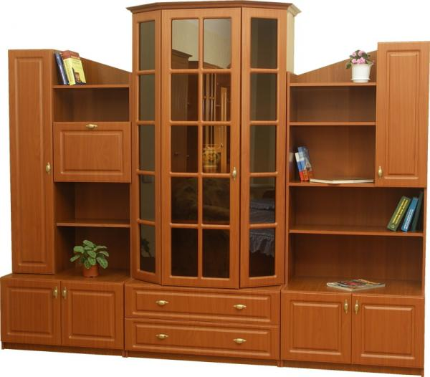
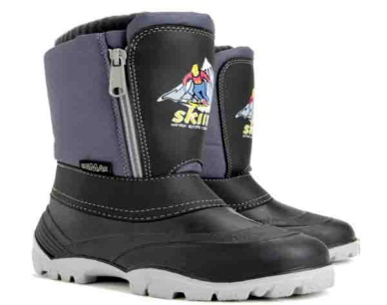
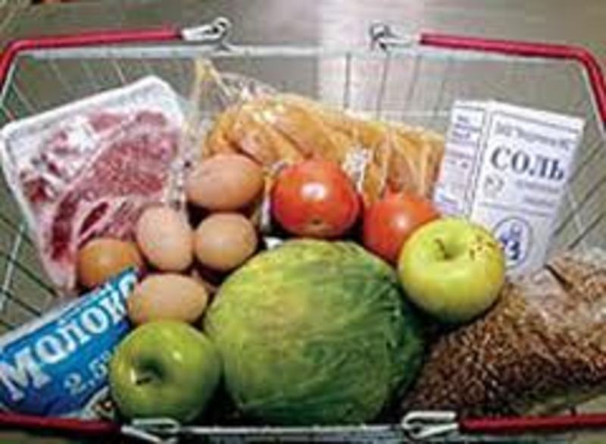
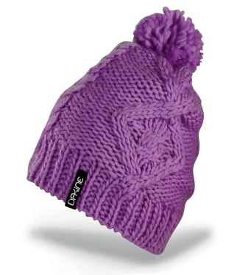
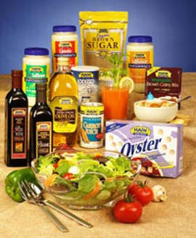
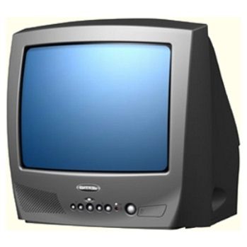
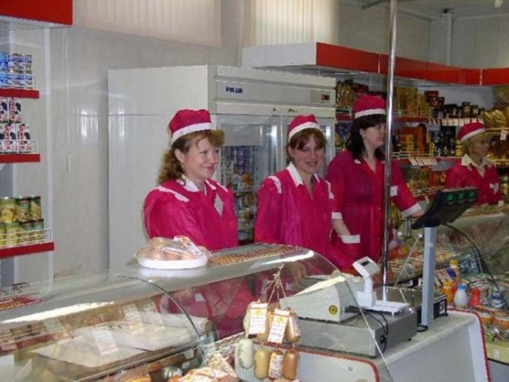
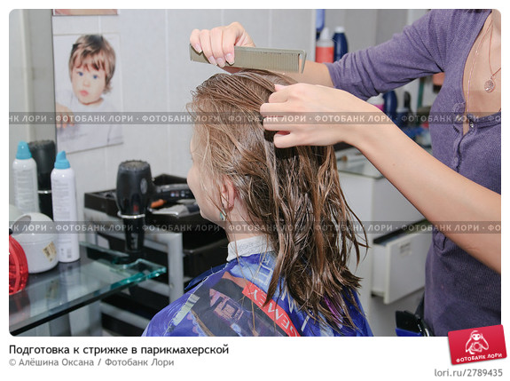
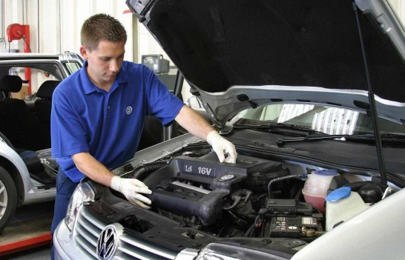
Главная задача экономики- удовлетворение потребностей людей.

Slide 8
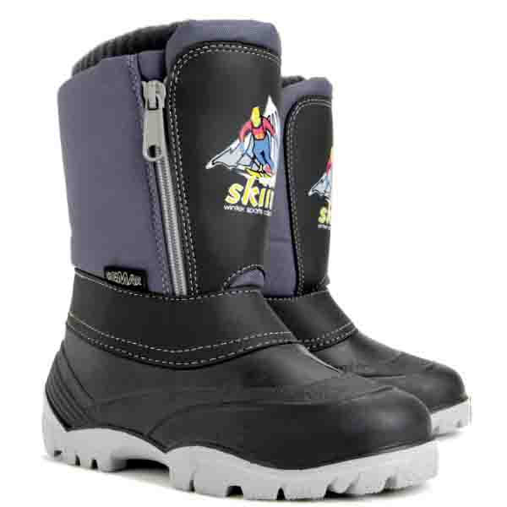
Товары.

Slide 9
Услуги.

Slide 10
Для чего нужен труд?
Что такое потребности людей?
Что такое услуги?
Главная задача экономики
Что такое товары?
т
Все, что требуется людям для жизни
л
Производство товаров и услуг
Это предметы, которые
человек производит
а
Добыча поваренной соли и нефти
т
м
Умение видеть красивое вокруг себя
Удовлетворение разнообразных
потребностей людей
р
у
Это вещи, предметы, с помощью которых люди
Удовлетворяют свои потребности
Проведение экскурсии в музее, лечение больных,
обучение детей
д

